Slide 1
Проблеми розвитку готельно-ресторанного бізнесу в кризових умовах
Державний навчальний заклад
Фаховий коледж нафтогазових технологій, інженерії, інфраструктури сервісу ОНТУ
VI МІЖРЕГІОНАЛЬНА СТУДЕНТСЬКА НАУКОВО-ПРАКТИЧНА КОНФЕРЕНЦІЯ
“Сучасні проблеми готельного бізнесу та ресторанної справи – 2023”
Тема доповіді:
Науковий керівник
Ролінська Вікторія Михайлівна.
Доповідач:
Полтавцева Альона Віталіївна
ОДЕСА -2023

Slide 2
Проблеми розвитку готельно-ресторанного бізнесу в кризових умовах
Актуальність проблеми. В тезах наведені результати дослідження стану і проблеми розвитку готельно-ресторанного бізнесу України в сучасних політичних, соціально-економічних та воєнних умовах.
Наукова новизна роботи - вивчення проблеми розвитку готельно-ресторанного бізнесу в Україні та її регіонах в кризових умовах.

Slide 3
Проблеми розвитку готельно-ресторанного бізнесу в кризових умовах
Мета роботи полягає, по-перше, у визначенні основних чинників впливу на ефективність функціонування готелів і ресторанів, по-друге, формулюванні на цій базі практичних рекомендацій, спрямованих на динамічний розвиток галузі.

Slide 4
Проблеми розвитку готельно-ресторанного бізнесу в кризових умовах
Методи дослідження. Дослідження проводилося шляхом опрацювання законодавства України, наукових публікацій з питань діяльності готелів і ресторанів, даних державної статистики, експертних оцінок керівників підприємств індустрії гостинності.
Результати досліджень. В результаті дослідження розкрито сутність та механізм впливу різноманітних чинників на розвиток вітчизняного готельно-ресторанного бізнесу. Дослідження показало, що значне скорочення платоспроможного попиту на послуги готелів і ресторанів в нинішніх кризових умовах, військова агресія Росії проти України є головною проблемою для розвитку галузі гостинності.

Slide 5
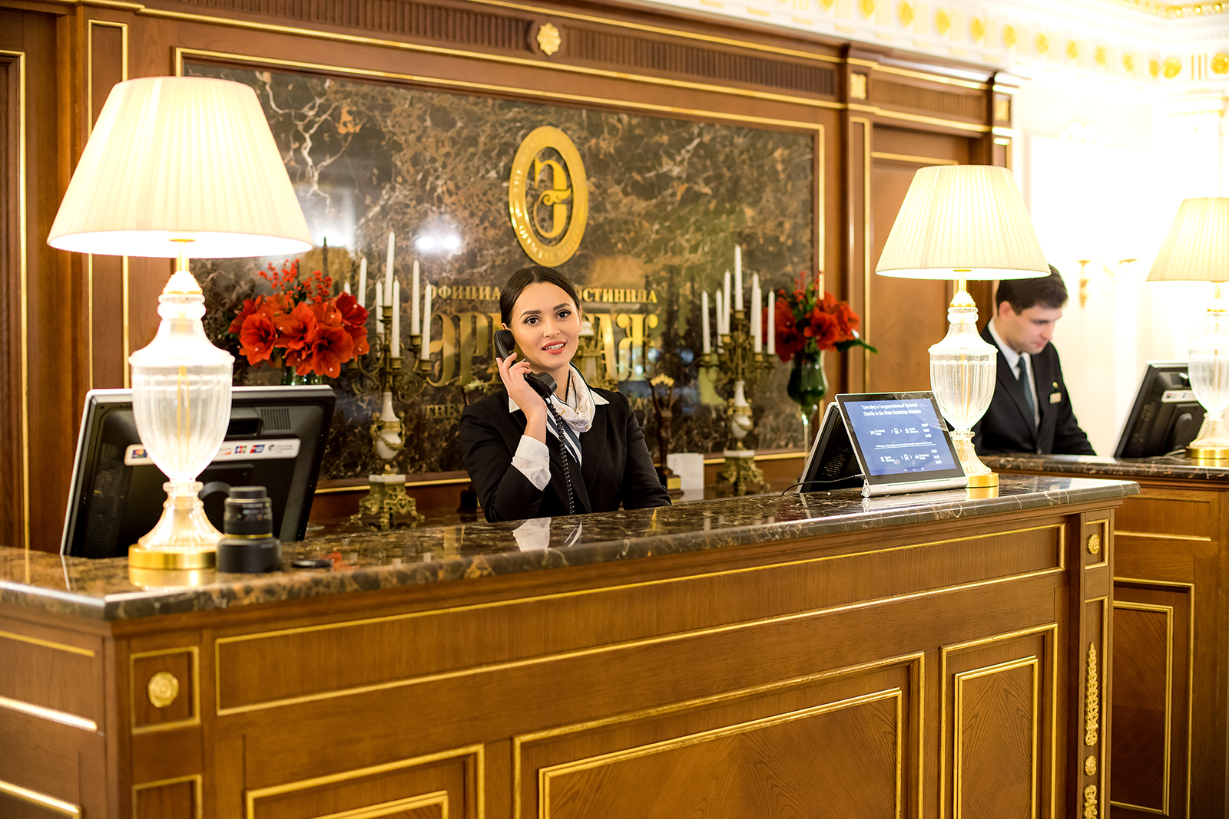
Готельно-ресторанний бізнес в сучасному світі
В сучасному світі готельно-ресторанний бізнес приносить і підприємцям, і державам великі прибутки. Готельно-ресторанна сфера є однією з високорентабельних галузей світової економіки. У ХХІ ст. вона стає важливим напрямом економічного і соціального розвитку України.

Slide 6
Готельно-ресторанний бізнес в сучасному світі
Але сьогоднішня ситуація докорінно відрізняється від тієї, яка була раніше. Вибагливість клієнтів щодо рівня сервісу, конкуренція між гравцями, несприятлива економічна ситуація, військова агресія Росії проти України змінили правила гри у готельно-ресторанному бізнесі на суворіші.

Slide 7
Стан і проблеми індустрії
Сучасний стан і проблеми розвитку готельно-ресторанної індустрії країни можна охарактеризувати наступними положеннями:
1. Недосконалість законодавчої бази, яка регулює діяльність підприємств в сфері готельного та ресторанного бізнесу.
2. Невідповідність матеріально-технічної бази більшості готелів вимогам міжнародних стандартів та недосконалість складу номерного фонду.

Slide 8
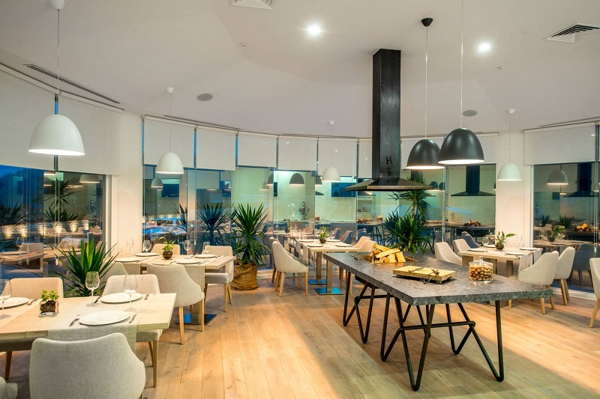
Стан і проблеми індустрії
3. Незбалансованість складу та структури наявних готелів за рівнем комфорту, зокрема:
а) Надмірно висока частка готелів без категорії; б) Висока частка 1-2-3 зіркового сегменту готелів з низьким рівнем рентабельності (3-15%)
4. Недосконалість функціональної структури підприємств готельного господарства, яка полягає в тому, що занадто високою є частка саме підприємств готельного типу і мізерна частка (лише 2,2%) мотелів, кемпінгів, молодіжних баз, які надзвичайно поширені в інших країнах.

Slide 9
Стан і проблеми індустрії
5. Відсутність продуманої цінової політики на деяких готельних і ресторанних підприємствах, така ситуація сприяє втраті потенційного завантаження та доходів.
6. Низький рівень рентабельності діяльності підприємств готельно-ресторанного бізнесу.
7. Невисокий рівень якості послуг, який в значній мірі обумовлюється проблемами підготовки висококваліфікованого персоналу для готелів та ресторанів.

Slide 10
Стан і проблеми індустрії
8. Відсутність інфраструктурних елементів ринку готельно-ресторанних послуг постачальників інформації про стан готельно - ресторанного ринку, яка має стати базою для аналізу зовнішнього середовища.
9. Військова агресія Росії проти України радикально змінила і суспільство, і економіку. Під час війни зміни, що вплинули на роботу готельно-ресторанного бізнесу умовно можна розділити на дві групи:
1. зміни у зовнішньому середовищі бізнесу;
2. зміни у внутрішньому середовищі суб’єкта бізнесу.

Slide 11
Зовнішнє середовище
В зовнішньому середовищі можна говорити про те, що воно стало джерелом небезпеки для суб’єкта бізнесу у фізичному сенсі, коли вся територія України перебуває під потенційною загрозою ракетних, бомбових, артилерійських, реактивних тощо обстрілів, частина регіонів - під загрозою сухопутного вторгнення ворога.
При цьому існують загрози інформаційної безпеки, такі як прямі кібератаки, так і інформаційна ворожа пропаганда.

Slide 12
Внутрішнє середовище
Внутрішнє середовище готельно-ресторанного бізнесу зазнало змін передусім психоемоційних - страх, розгубленість, негативні емоції працівників та власників бізнесу, які до того ж роздратовані і безпорадні від того, що не можуть вплинути на ситуацію, як зазвичай було у мирний час.

Slide 13
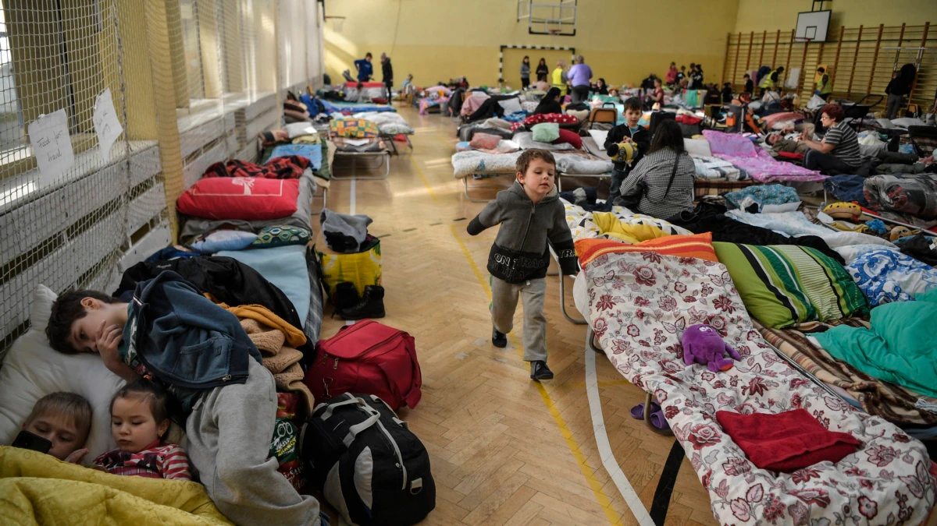
Внутрішнє середовище
Також на внутрішнє середовище багатьох підприємств готельно-ресторанної сфери вплинуло:
запровадження воєнного стану, зокрема, працівники бізнесу мобілізовані на військову службу;
окремі готелі перепрофільовані під розміщення внутрішньо переміщених осіб та військових;
ряд закладів харчування залучені до надання послуг з харчування згаданих категорій громадян тощо.

Slide 14
Висновок:
Дуже важливо розробити особливий підхід до переналаштування роботи готельно-ресторанного бізнесу у кризових умовах, що може бути швидко використаний для подолання зазначених загроз і викликів.

Slide 15
Дякую за увагу!

